Slide 1
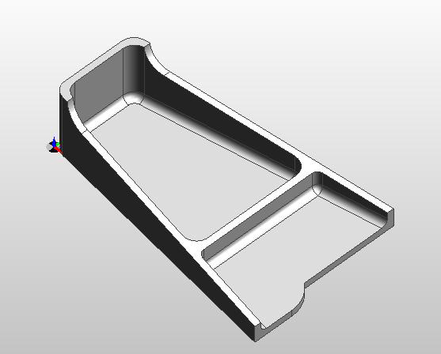
Aula 2 -Fresamento
Professor: André Carvalho Tavares

Slide 2
Exercício de Fresamento
Neste exercício você aprenderá:
Exercício de Fresamento
Neste exercício você aprenderá:
Como abrir um modelo sólido.
Como mudar de vista –selecionando isométrica e zoom.
Como alinhar o corpo para o fresamento.
Como criar um Bruto (stock).
Características de contorno da aresta.
Criar uma nova Layer.
Extrair características da face.
Como criar uma usinagem usando Operações (operations) e Ciclos (Cycles)
Como simular sua usinagem.
Como editar operações.

Slide 3
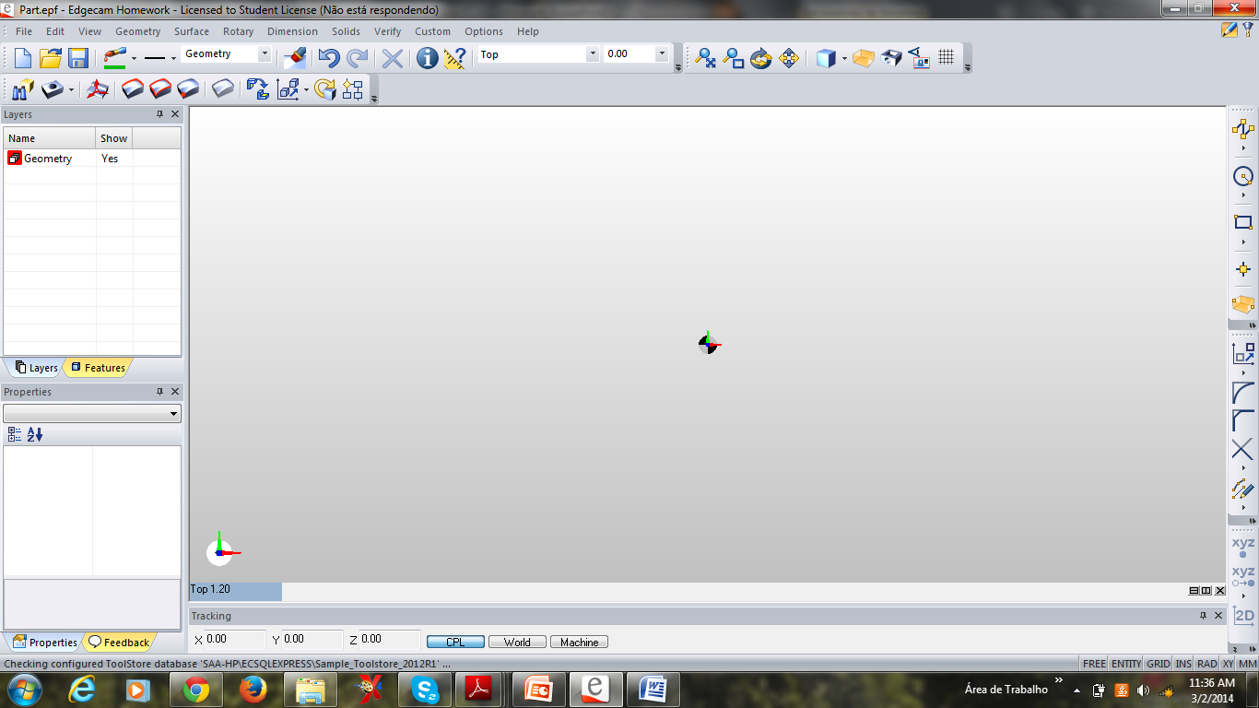
Vamos esclarecer dúvidas primeiro
Plano de trabalho
Browser do Edgecam:
Nessa janela podemos ver as camadas ativas e visíveis que o Edgecam possui, ele sempre é inicializado com a camada “Geometria” para podermos começar a trabalhar, a qualquer momento pode ser adicionada novas camadas conforme procedimento abaixo.
Área Gráfica
CLP : ícone com os eixos de trabalho que tem a função de orientar o desenho em função do plano de trabalho.
Visualização de trabalho
Vermelho
verde
Azul

Slide 4
Vamos esclarecer dúvidas primeiro
Barra de Ferramenta de visualizar
Barra de Ferramenta de solidos
Barra de Ferramentas Padrão
Barra de Ferramenta de Desenhos
Barra de Ferramenta de Editar
Barra de ferramenta de inserir

Slide 5
Vamos esclarecer dúvidas primeiro
1
2
3
4
5
6
7
8
9
Item | Nome | Comando do mouse
1
2
3
4
5
6
7
8
9
Zoom Extensão
Duplo Clique no Scroll
Zoom Janela
Scroll Frente/Trás
Rotacionar Visualização
Botão da Direita pressionado e arrastar
Pan (Mover visualização
Scroll pressionado e arrastar
Renderizar Peça
Renderizar Bruto
Renderizar Características
Mostrar Máquina
Grade

Slide 6
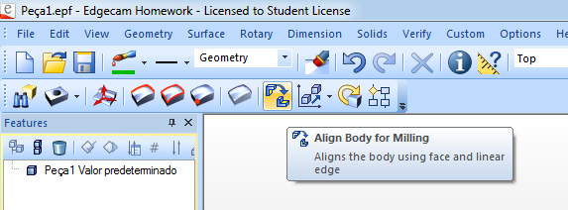
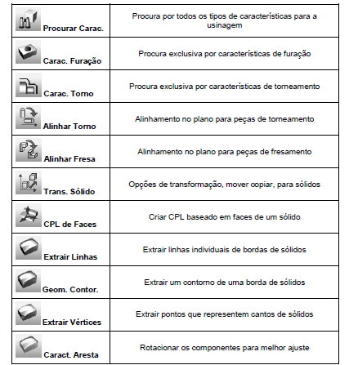
Barra de tarefas Sólidos

Slide 7
Operações (operations) X Ciclos (Cycles)
Vamos primeiro utilizar as Operações nesse primeiro momento e em um segundo momento a Ciclos a onde desidimos as posições e a

Slide 8

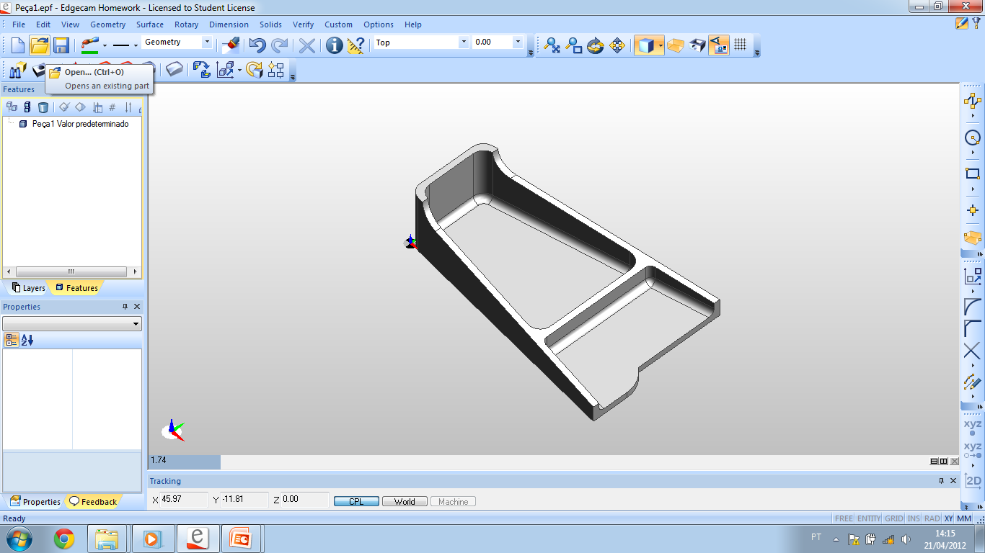
Abrir a peça
Clique no botão Open
Na caixa de dialogo Open que aparecer, navegue até encontrar o arquivo

Slide 9
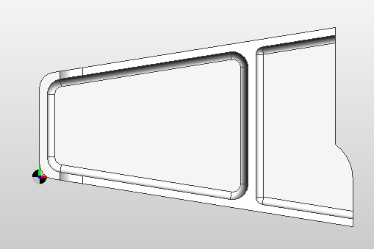
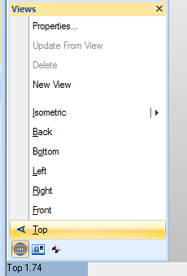
Selecionar a vista TOP
Clicar com o botão direito sobre esta área e selecionar o planoTop
Atenção: é necessário alinhar a peça no eixo x

Slide 10
Alinhar o corpo para o fresamento

Slide 11

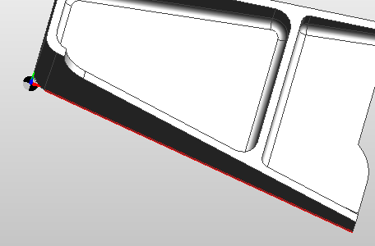
Alinhar o corpo para o fresamento
Selecione a face que define o plano XY –Neste caso não há necessidade de selecionar a face, pois a peça já esta na posição correta. Apenas confirme com o botão direito do mouse
Selecione uma aresta linear para definir o plano do eixo da CPL–Clicar na aresta inferior, do eixo X.
Selecione o ponto para mover a origem– Neste caso não há necessidade, apenas confirme.

Slide 12
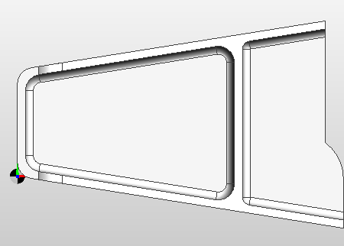
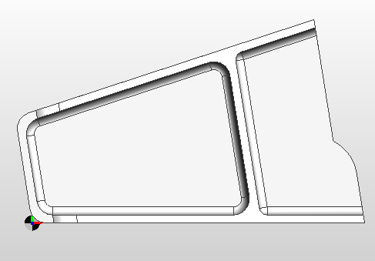
Antes & Depois
Antes
Depois

Slide 13

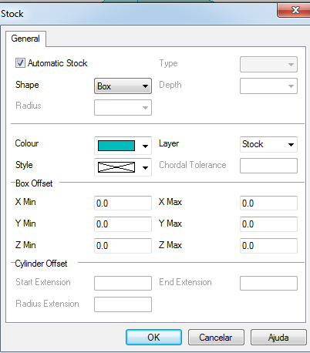
Criar o Stock
Você lembra o caminho que fizemos na aula passada?
Clique no menu geometrye clique em stock/fixture
Na caixa de diálogos faça estas configurações.

Slide 14
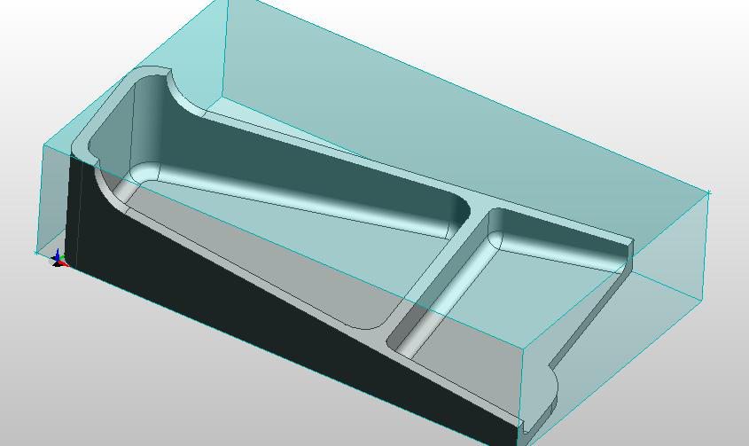
O “bruto” deverá ficar assim:

Slide 15
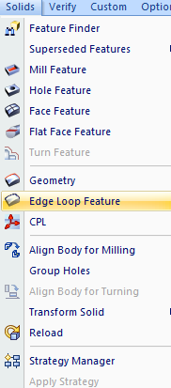
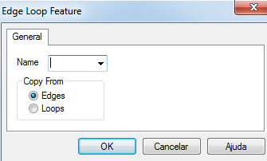
Características de contorno da aresta
Na barra de ferramentas clicar em Solidus1

Slide 16
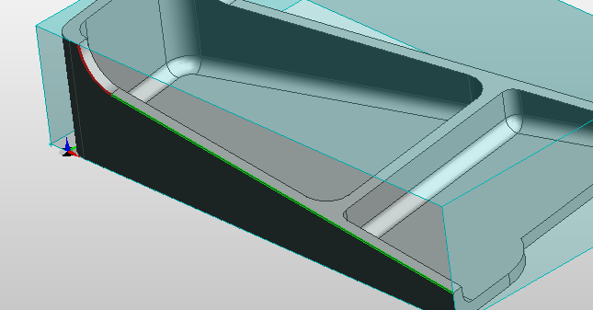
Características de contorno da aresta•
Selecionar as arestas externas e superiores da peça.
•Selecionar todas até fechar o contorno.
•Finalizar clicando com o botão direito
Dica: Você pode esconder o layerstock para facilitar a seleção das arestas!

Slide 17
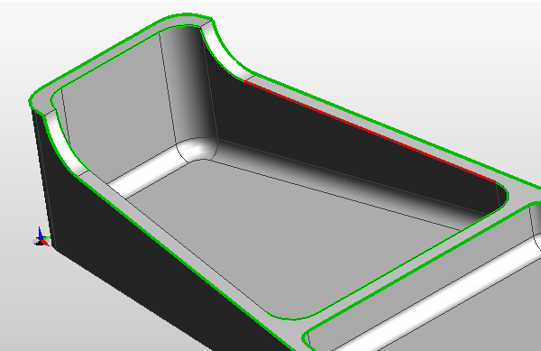
Características de contorno da aresta
•Selecionar as arestas internas e superiores da peça.
•Selecionar todas até fechar o contorno.
•Finalizar clicando com o botão direito

Slide 18
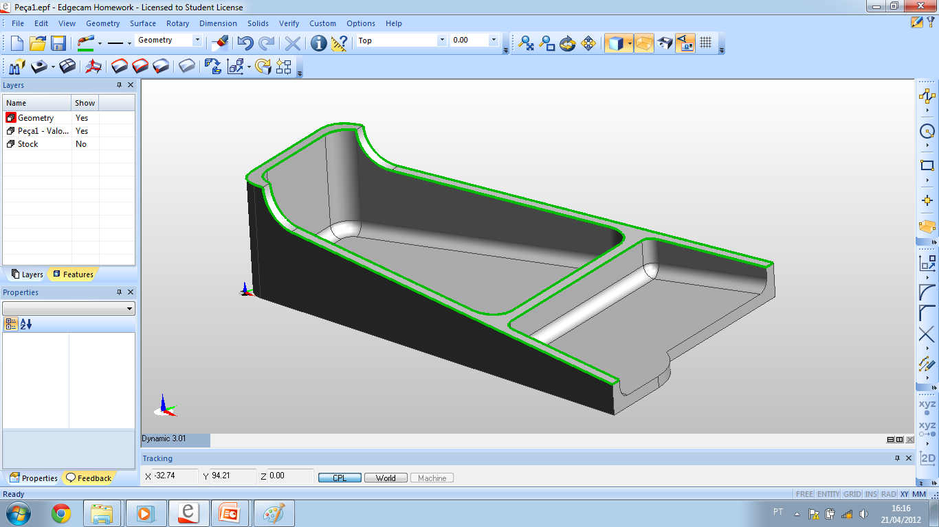

Slide 19
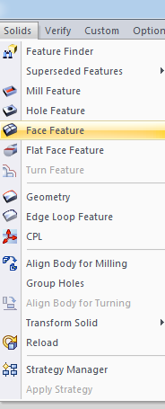
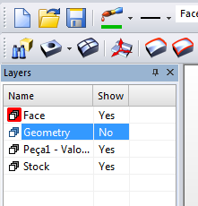
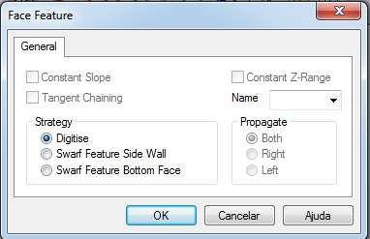
Extrair características da face

Slide 20
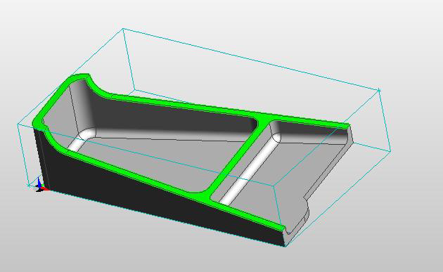
Faces a serem selecionadas

Slide 21

Criando uma Sequência de Usinagem
•Passe para o modo de Manufatura
Clique no ícone Manufactureno canto superior direito da janela do EdgeCAM

Slide 22
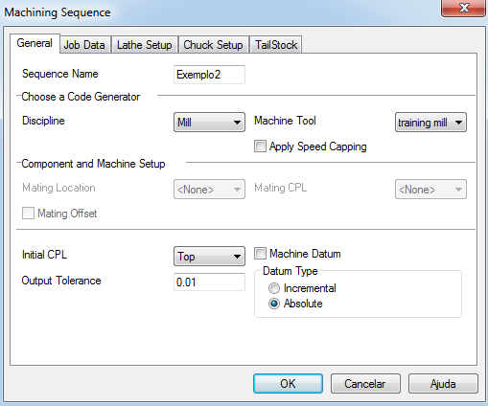
Criando uma Sequência de Usinagem

Slide 23

Desbastando a Peça
Clique em Roughing Operation.
Na barra de status aparece ”Digitise Geometry to machine”. Mova o mouse sobre peça e quando ela mudar de cor e aparecer escrito Solid..., CLIQUE.
Confirme novamente.
Confirme com o botão da direita

Slide 24
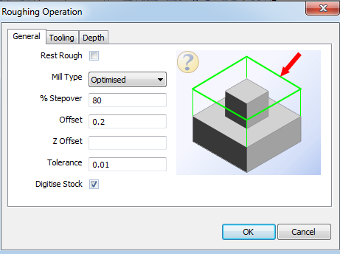
Desbastando a Peça
Preencher os dados conforme a imagem

Slide 25
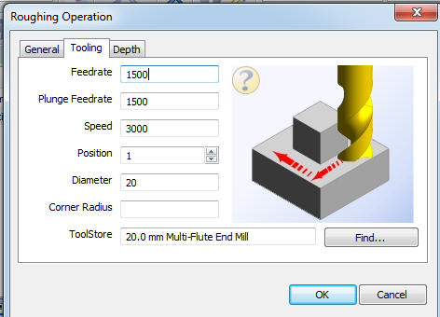
Escolha a ferramenta para o desbaste
Preencher os dados conforme a imagem

Slide 26
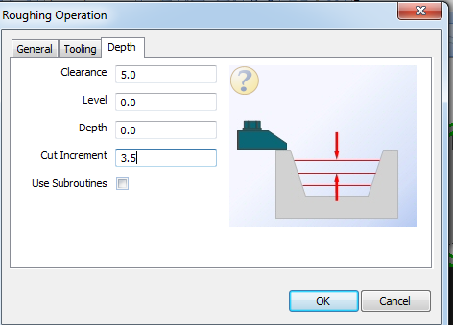
Altura de segurança...Incremento de corte...
Preencher os dados conforme a imagem

Slide 27
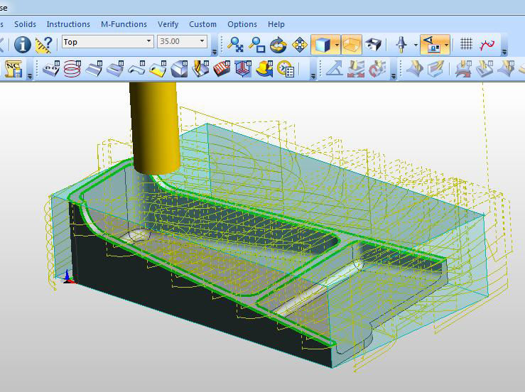
Caminhos da ferramenta

Slide 28
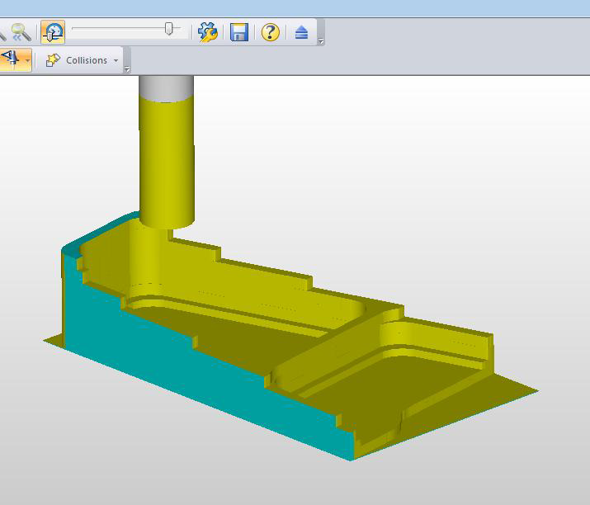
Simulação do desbaste

Slide 29
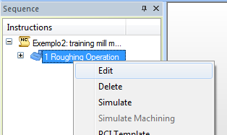
Editar a “Operation”
Editar a “Operation”
•Existem duas formas para se fazer isso:
1.Clicar com o BD em cima da Operatione selecionar Edit
2.Dar dois cliques rápidos no caminho da ferramenta que aparece na tela em amarelo.

Slide 30
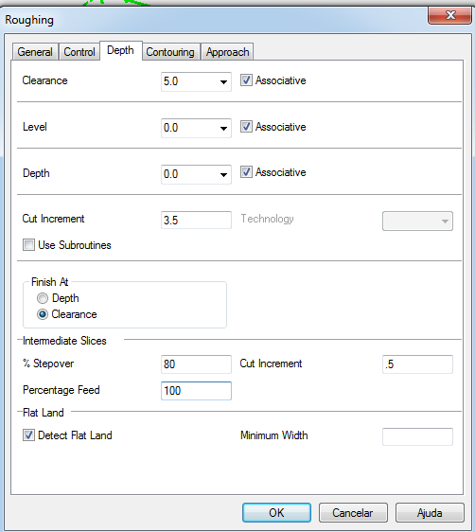

Slide 31
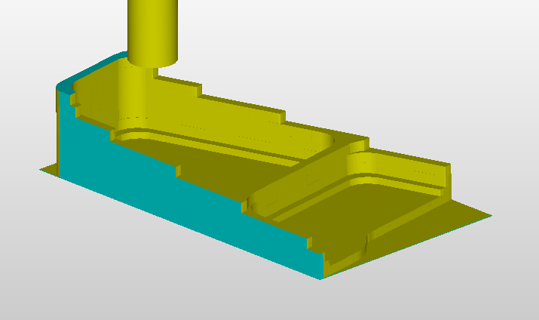
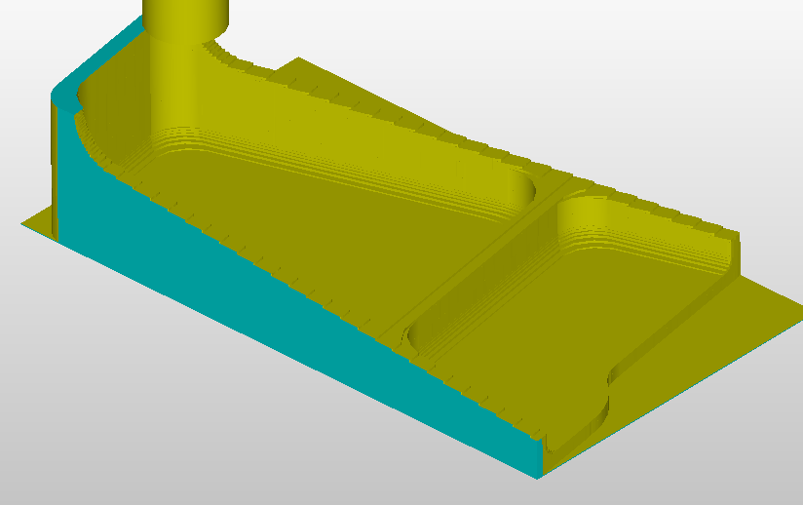
Antes & Depois
Antes
Depois

Slide 32
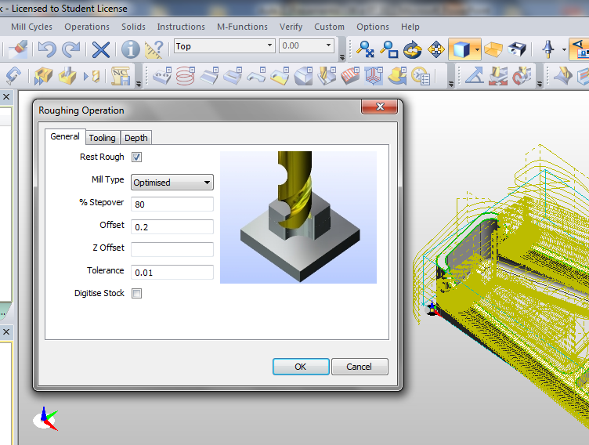
Redesbaste
Na caixa de diálogo Roughing Operation, e na tab General, marque a caixa de REST Rough*, coloque 0.2 em Offset, desmarque a caixa de Digitise Stock* se esta estiver marcada (Você pode deixar as outras configurações como estavam).

Slide 33
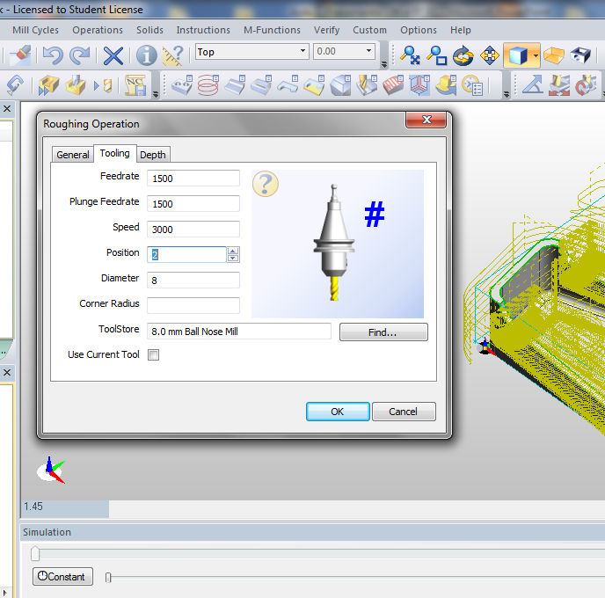
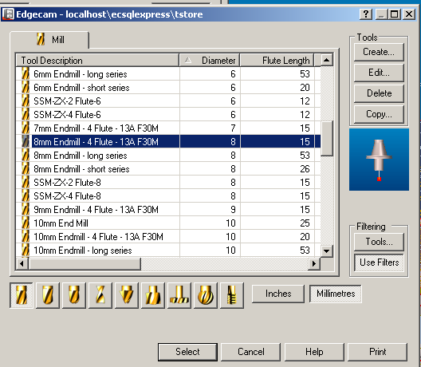
Redesbaste
Clique na tab Tooling e nesta tab clique em find, para abrir a toolstore na lista de ferramentas da toolstore.

Slide 34
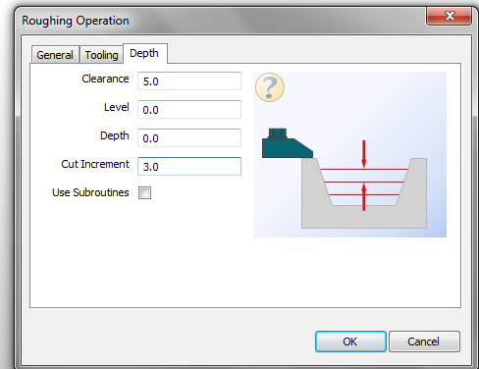
Redesbaste
. Clique na Tab Depth e coloque um Clearance igual a 5, Level igual a 0, Depth igual a 0 e CUT increment igual a 3. Clique em OK para encerrar.

Slide 35
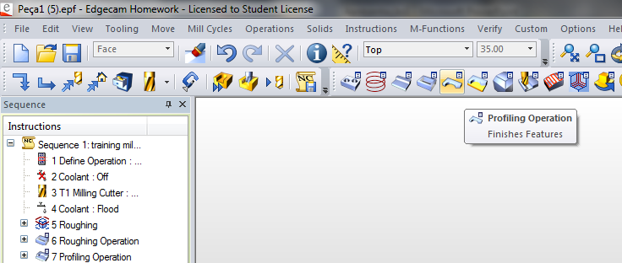
Usinando um Perfil
Clicar em ProfilingOperation.

Slide 36
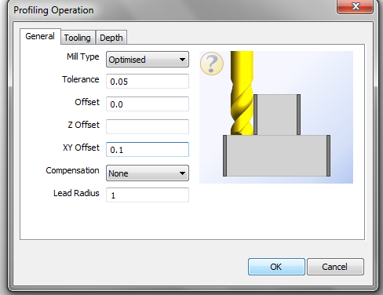
Usinando um Perfil
Na aba General,configurar os dados conforme a imagem ao lado

Slide 37
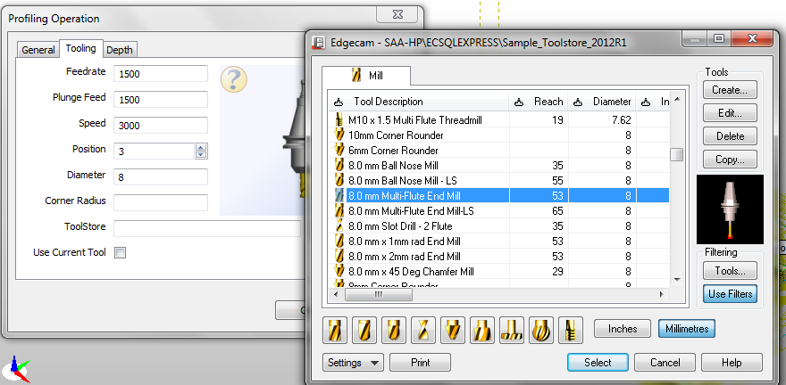
Usinando um Perfil
Clique na tab Tooling para Toolstore e selecione 8 mm Endmil 4 flute – 13A F30M

Slide 38
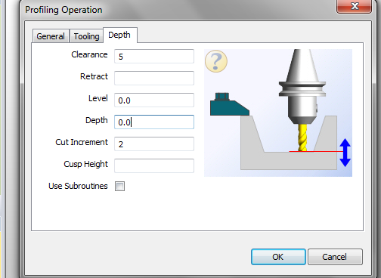
Usinando um Perfil
Clique na tab Depth e configure desta forma clearance =5 , level=0, Depth=0, Cut increment = 2 e cusp Height=0.

Slide 39
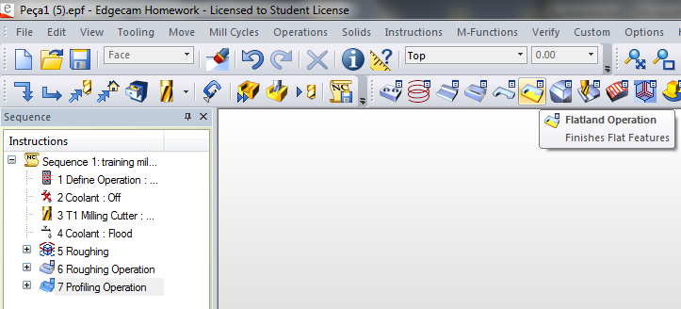
Usinando Áreas Planas

Slide 40
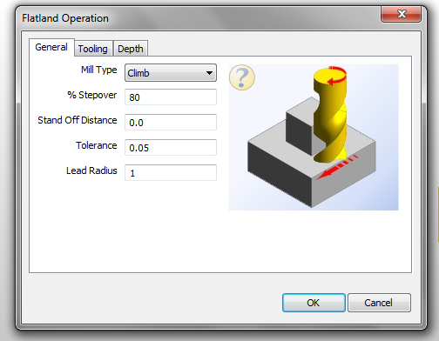
Usinando Áreas Planas
Na aba General,configurar os dados conforme a imagem ao lado

Slide 41
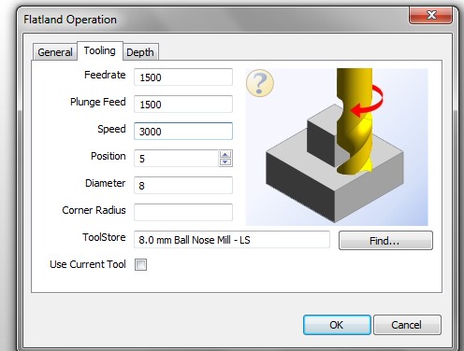
Usinando Áreas Planas
Na aba Tooling,configurar os dados conforme a imagem ao lado

Slide 42
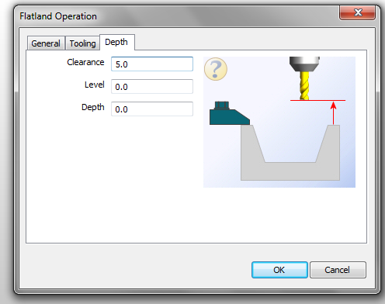
Usinando Áreas Planas
Na aba Depth,configurar os dados conforme a imagem ao lado

Slide 43
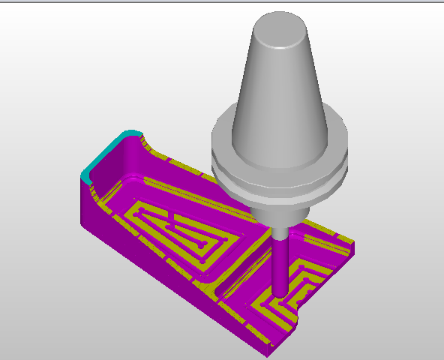
Resultado

Slide 44
Vamos trabalhar com Ciclos

Slide 45
Abrir a peça
Clique no botão Open
Na caixa de dialogo Open que aparecer, navegue até encontrar o arquivo

Slide 46
Selecionar a vista TOP
Clicar com o botão direito sobre esta área e selecionar o planoTop
Atenção: é necessário alinhar a peça no eixo x

Slide 47
Alinhar o corpo para o fresamento

Slide 48
Alinhar o corpo para o fresamento
Selecione a face que define o plano XY –Neste caso não há necessidade de selecionar a face, pois a peça já esta na posição correta. Apenas confirme com o botão direito do mouse
Selecione uma aresta linear para definir o plano do eixo da CPL–Clicar na aresta inferior, do eixo X.
Selecione o ponto para mover a origem– Neste caso não há necessidade, apenas confirme.

Slide 49
Antes & Depois
Antes
Depois

Slide 50
Criar o Stock
Você lembra o caminho que fizemos na aula passada?
Clique no menu geometrye clique em stock/fixture
Na caixa de diálogos faça estas configurações.

Slide 51
O “bruto” deverá ficar assim:

Slide 52
Características de contorno da aresta
Na barra de ferramentas clicar em Solidus1

Slide 53
Características de contorno da aresta•
Selecionar as arestas externas e superiores da peça.
•Selecionar todas até fechar o contorno.
•Finalizar clicando com o botão direito
Dica: Você pode esconder o layerstock para facilitar a seleção das arestas!

Slide 54
Características de contorno da aresta
•Selecionar as arestas internas e superiores da peça.
•Selecionar todas até fechar o contorno.
•Finalizar clicando com o botão direito

Slide 56
Extrair características da face

Slide 57
Faces a serem selecionadas

Slide 58
Criando uma Sequência de Usinagem
•Passe para o modo de Manufatura
Clique no ícone Manufactureno canto superior direito da janela do EdgeCAM

Slide 59
Criando uma Sequência de Usinagem

Slide 60
Desbastando a Peça
Clique em Roughing Operation.
Na barra de status aparece ”Digitise Geometry to machine”. Mova o mouse sobre peça e quando ela mudar de cor e aparecer escrito Solid..., CLIQUE.
Confirme novamente.
Confirme com o botão da direita

Slide 61
Desbastando a Peça
Preencher os dados conforme a imagem

Slide 62
Escolha a ferramenta para o desbaste
Preencher os dados conforme a imagem

Slide 63
Altura de segurança...Incremento de corte...
Preencher os dados conforme a imagem

Slide 64
Caminhos da ferramenta

Slide 65
Simulação do desbaste

Slide 66
Editar a “Operation”
Editar a “Operation”
•Existem duas formas para se fazer isso:
1.Clicar com o BD em cima da Operatione selecionar Edit
2.Dar dois cliques rápidos no caminho da ferramenta que aparece na tela em amarelo.

Slide 68
Antes & Depois
Antes
Depois

Slide 69
Ciclos de Usinagem
O que vamos fazer agora é a programação da usinagem sem usar as “Operations”
Mover a ferramenta para o ponto de troca
•Escolher uma ferramenta
•Selecionar a estratégia de usinagem
Para tanto é necessário seguir os seguintes passos:

Slide 70
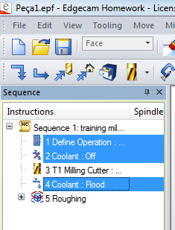
Passo 1:
Deletar, se houver...

Slide 71
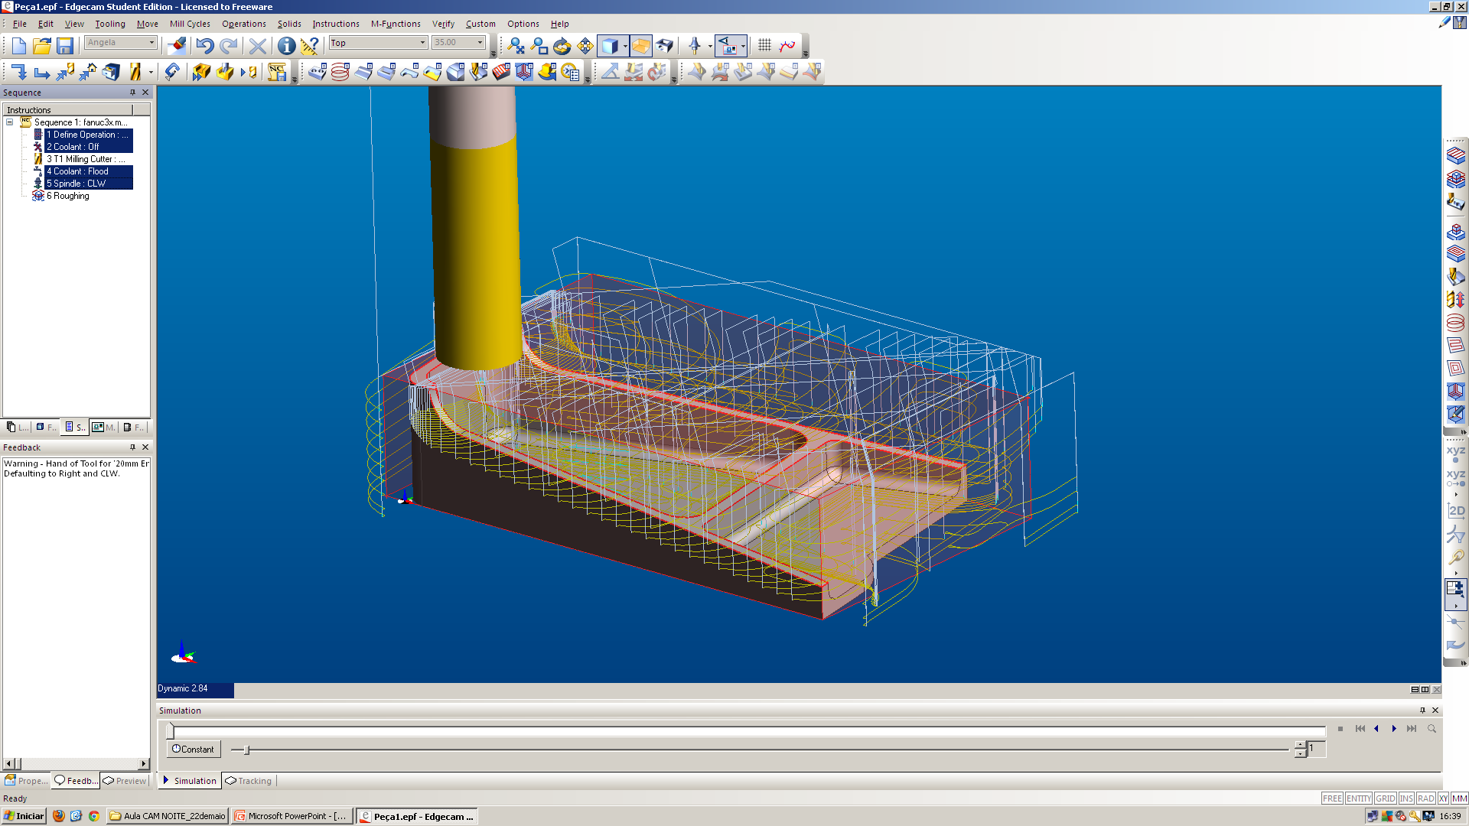

Slide 72
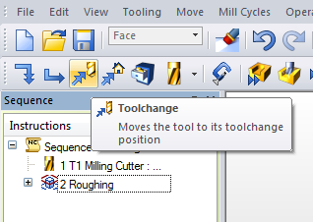
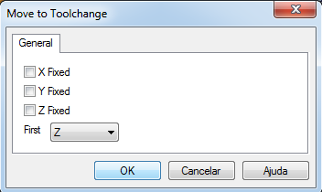
Mover a ferramenta para a troca

Slide 73
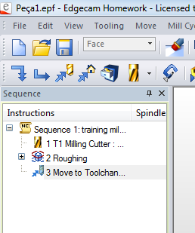
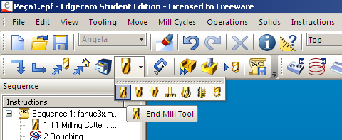
Observar
Escolher a ferramenta

Slide 74

Escolher a ferramenta
8.0 mm Endmill-4 Flute -13A F30M

Slide 75
Redesbaste
Para esta estratégia de usinagem, faremos um redesbaste, pois é necessário retirar o material deixado pela ferramenta anterior.

Slide 76

Ciclo de Redesbaste

Slide 77

Na aba General,configurar os dados conforme a imagem ao lado

Slide 78

Na aba More,configurar os dados conforme a imagem ao lado

Slide 79

Na aba Depth,configurar os dados conforme a imagem ao lado

Slide 80
Ciclo de Redesbaste
•Nesta etapa percebemos a grande diferença deste desbaste...
•O software nos pede para indicar ( selecionar ) o desbaste anterior, ou seja, aquele em que faremos o redesbaste.

Slide 81

Observar que ao colocarmos o mouse sobre o caminho da ferramenta, ela fica em vermelho e na janela de instruções a estratégia fica em amarelo. Depois de seleciona-la, confirmar com o botão direito.
Apróxima solicitação é selecionar o limite, se houver, neste caso confirmar com o botão direito, pois não há limites.

Slide 82

O resultado:

Slide 83

Perfilar
Clicar em:
–My cycles
–Profiling

Slide 84

Na aba General,configurar os dados conforme a imagem ao lado

Slide 85

Na aba Depth,configurar os dados conforme a imagem ao lado
Obs: todos são associativos

Slide 86

Selecionar o modelo a ser usinado e confirmar com o botão direito duas vezes.
Resultado do Profile:

Slide 87

Resultado da usinagem do Perfil

Slide 88

Acabamento das áreas planas
Clicar em:
–My cycles
–Flat Land Finishing

Slide 89

Na aba General,configurar os dados conforme a imagem ao lado
Depois de clicar em OK, indicar o que deve ser usinado... E confirmar com o botão direito do mouse, 2 X.

Slide 90

Este é o caminho percorrido pela ferramenta.

Slide 91

Este é o caminho percorrido pela ferramenta.

